Slide 1
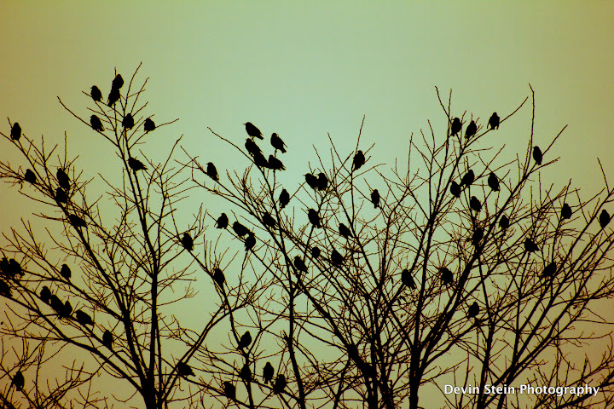
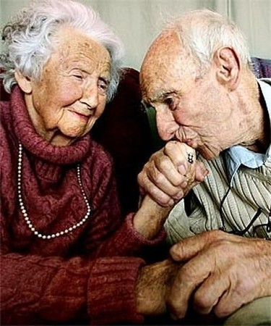
Le temps qui passe

Slide 2

Le temps passe si vite qu'on ne le voit pas passer.

Slide 3


Slide 4

Et pourtant il passe:
Il ne fait que ça!

Slide 5
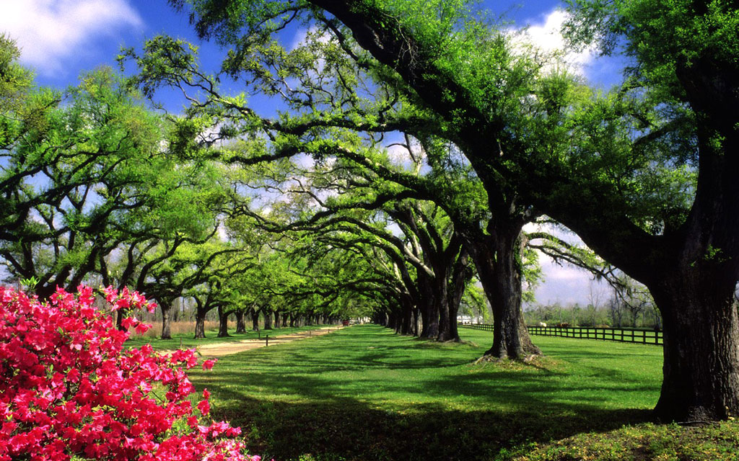

Slide 6
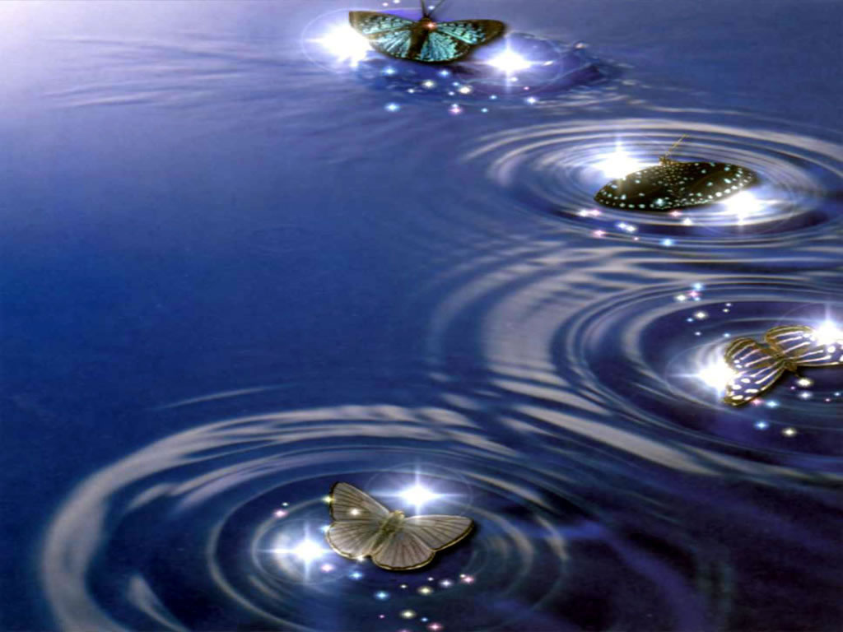
Les jours se succèdent à une vitesse folle

Slide 7
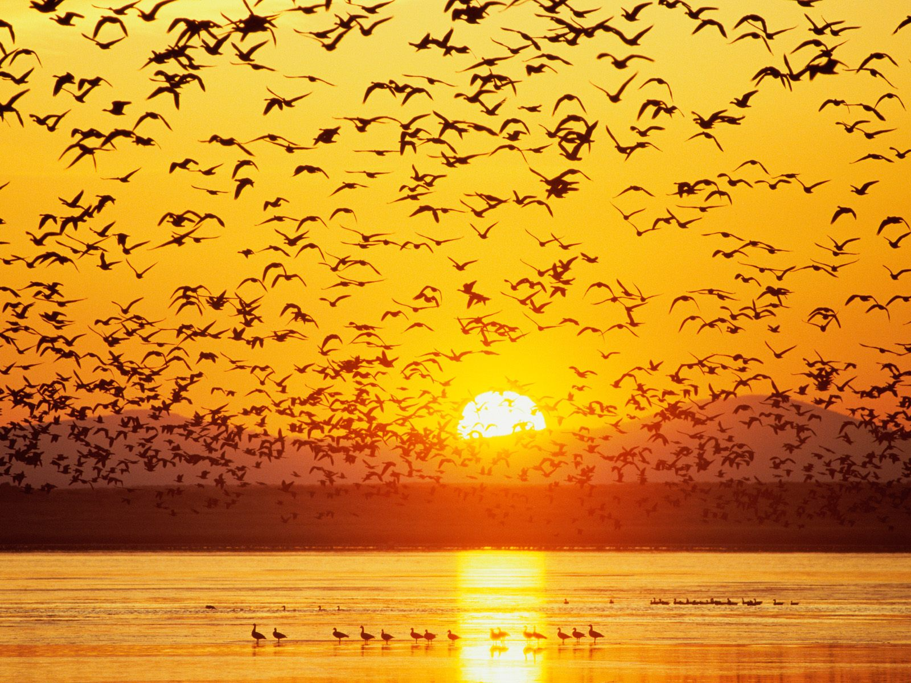
Certains se ressemblent d'autres pas
s

Slide 8

Et chaque fois qu'il y a du temps qui passe, il y a quelque chose qui s'efface."

Slide 9

Mais ce qui est sûr c'est que le temps passe trop vite.

Slide 10
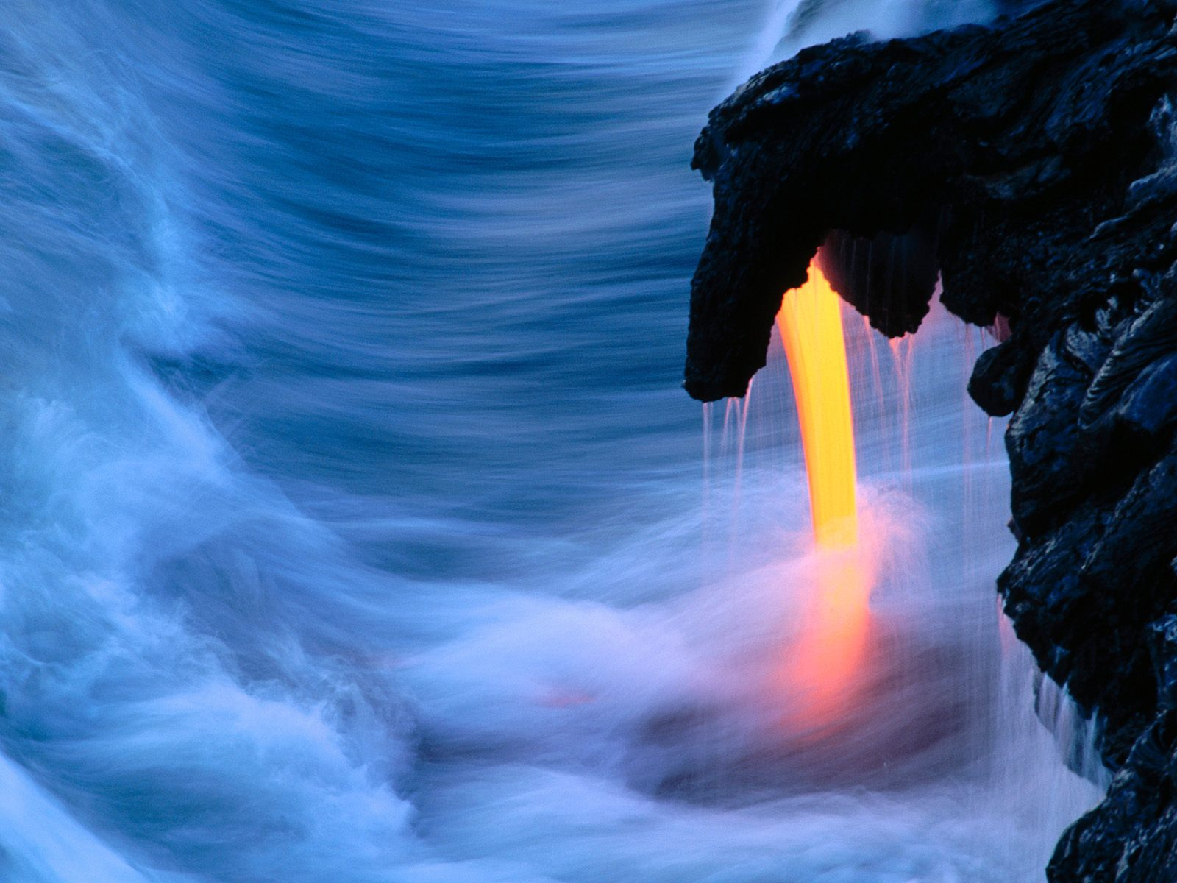
Le temps passe

Slide 11

Nous craignons toutes choses comme mortel, et nous désirons toutes choses comme si nous étions immortel.

Slide 12

Fais que chaque heure de ta vie soit belle.
Le moindre geste est un souvenir futur.

Slide 13
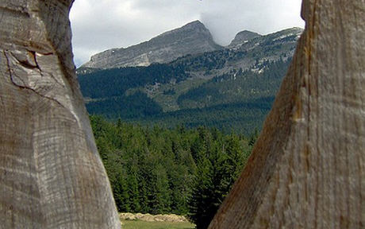
Le bonheur ne se cherche pas : on le rencontre. Il n’est que de savoir le reconnaître et de pouvoir l’accueillir. (Françoise Giroud)

Slide 14

La vie est comme un arc-en-ciel : il lui faut à la fois de la pluie et du soleil pour que ses couleurs apparaissent. (A. Ramaiya )

Slide 15

Mais le plus important c'est surtout de ne jamais baisser les bras

Slide 16
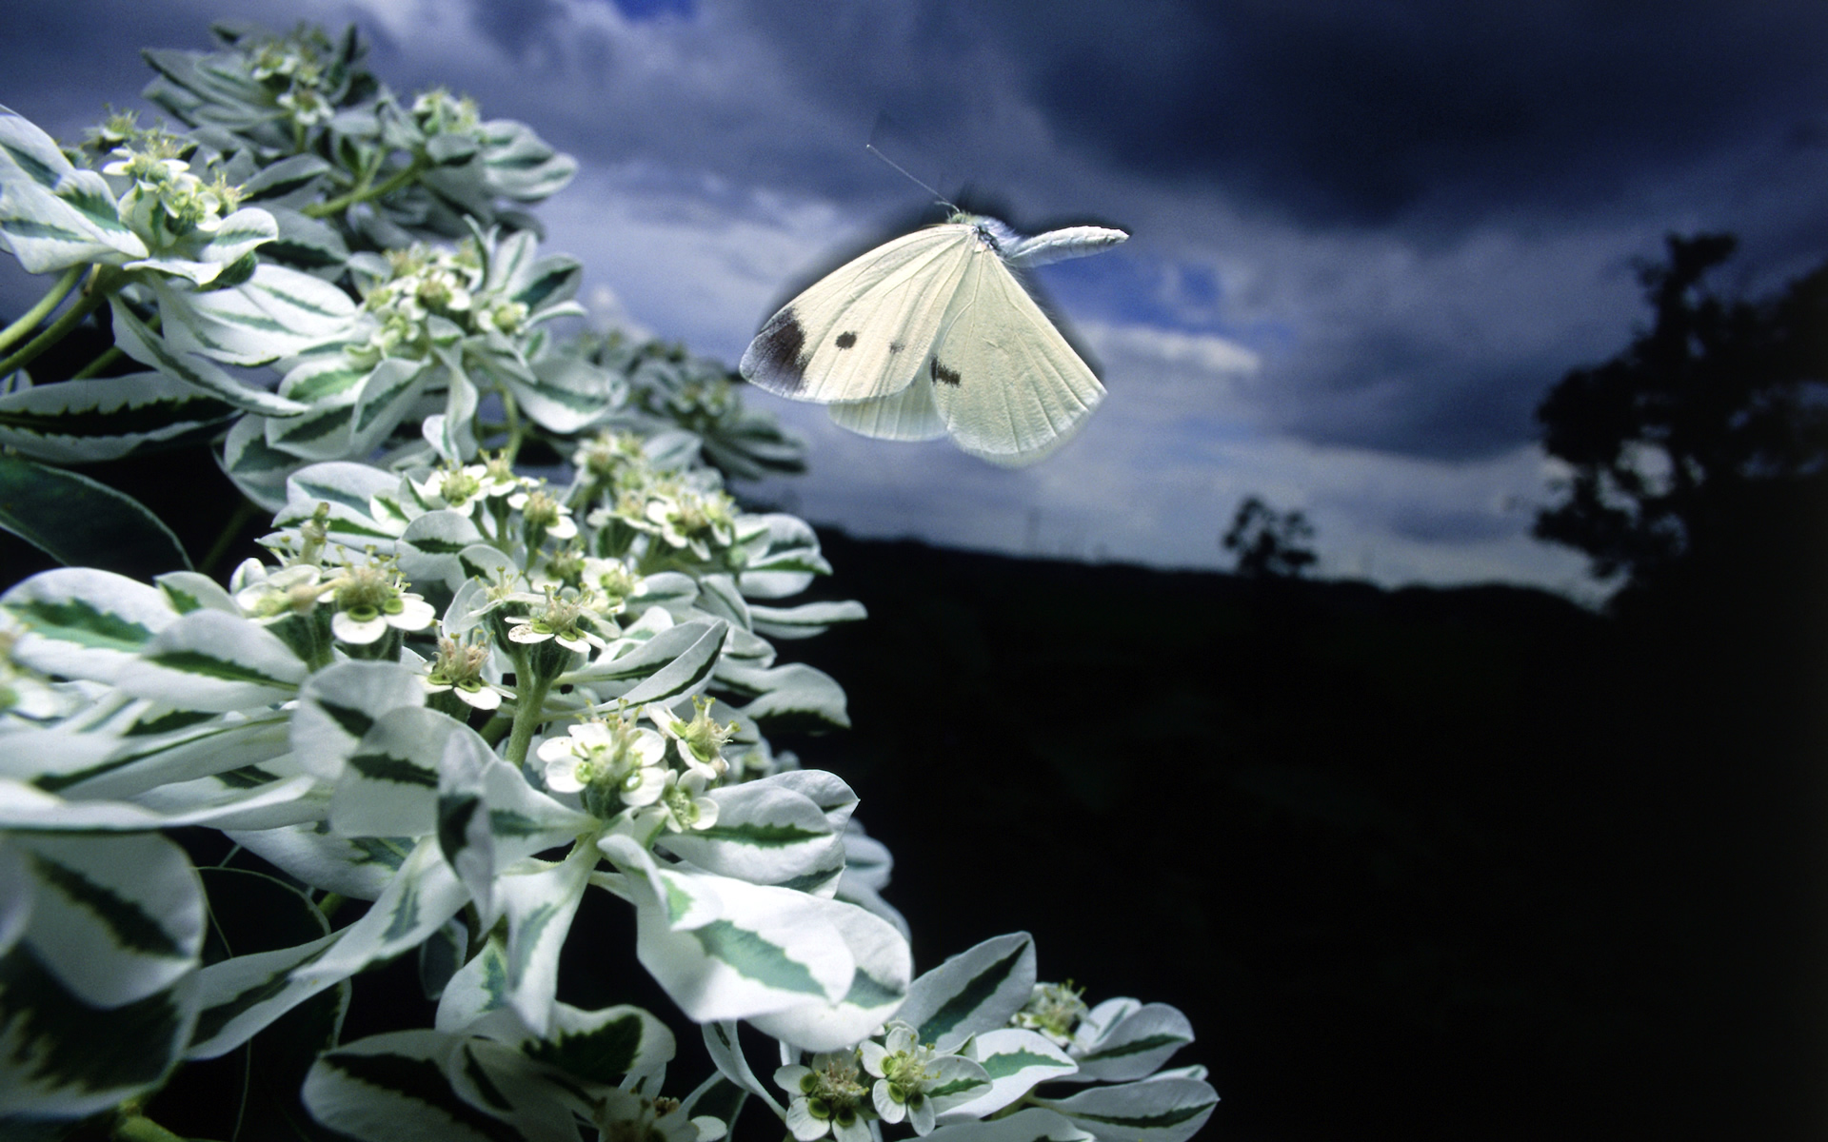



Slide 17


Le temps passe et ne revient plus.

Slide 18


Slide 19
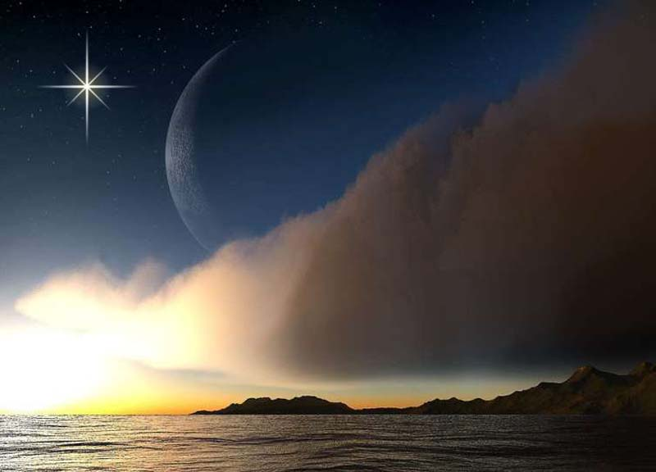
Réalisation: Daniela Dubler
Images: Trouvées sur le net

